Slide 1
第三章 系统及其设计
第一节 认识系统
（第2课时）

Slide 2
教学内容
第三章 系统及其设计
第一节 认识系统
第二节 系统分析
第三节 系统的优化
第四节 系统的设计
综合学习活动
学习目标
从技术应用的角度理解系统的含义和基本构成。
通过对简单技术系统的分析，理解系统的主要特性。
通过系统案例分析，学习运用系统的思想方法。
结合实例进行系统分析，学会系统分析的基本方法。
理解系统优化的意义，通过技术探究，分析影响系统优化的因素。
初步学会简单系统设计的基本方法。
增强系统思考和工程思维的能力。

Slide 3
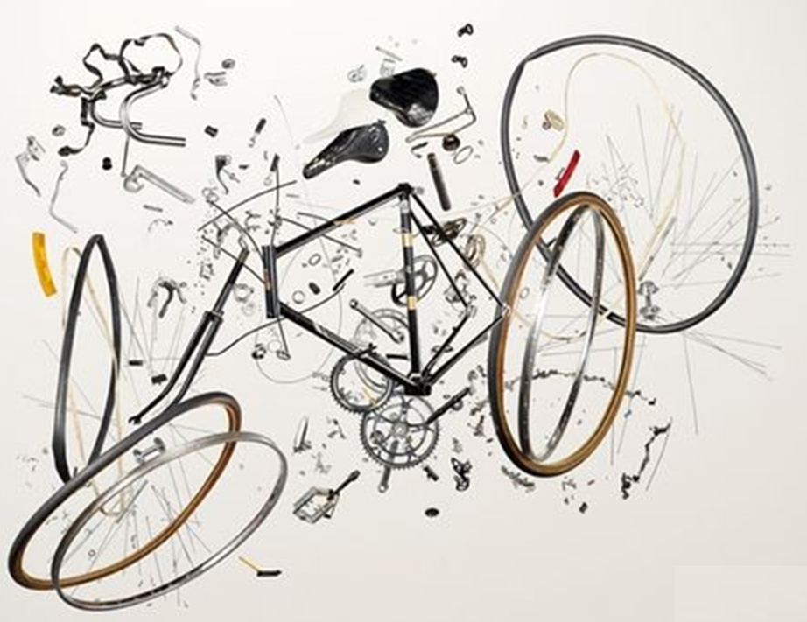
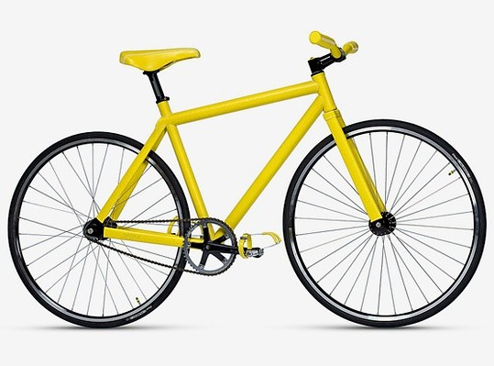
引入
对比2个图片的区别：
都由自行车零件组成。
右边的不具备自行车的功能。

Slide 4
二、系统的主要特征
主要特征：
系统
整体性
功能性
相关性
环境适应性
其他
认识系统
分析系统
系统的思想和方法

Slide 5
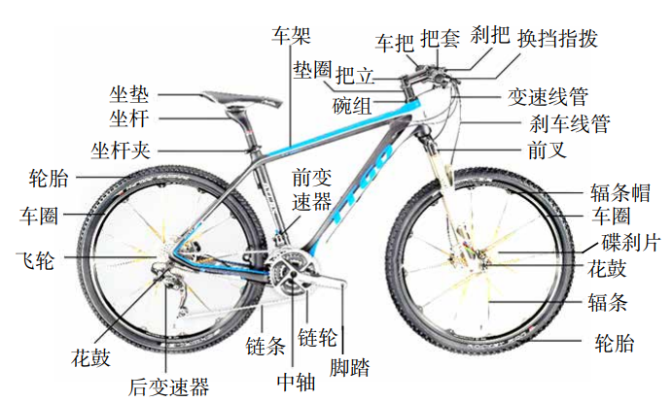
二、系统的主要特征
（一）系统具有整体性
自行车分为哪几个子系统？
各个子系统的功能是什么？
各个子系统由哪些部分组成？

Slide 6
二、系统的主要特征
（一）系统具有整体性
子系统 | 功能 | 组成要素
导向系统 | 通过车把改变方向和保持平衡。 | 车把、前叉、前轴、前轮等
传动系统 | 将脚的蹬力，传动的到后轮，驱动自行车前进。 | 脚蹬、中轴、链条、飞轮、后轴、后轮等
制动系统 | 控制速度，可以减速或者停止，保证安全。 | 车闸
车架系统 | 支撑驾驶人和连接各个部件。 | 车架、坐垫、坐杆
自行车的各个子系统，离开了自行车整体，就不能发挥其作用。

Slide 7
二、系统的主要特征
（一）系统具有整体性
系统的组成部分（要素）是构成系统整体的前提和基础，没有部分就没有整体。
系统的组成部分（要素）要在整体中才能发挥其各自的作用，但系统不是各个组成部分（要素）的简单相加。
系统整体功能不等于其组成部分功能之和。
系统由组成部分组成。
组成部分离不开整体，不是简单叠加。
系统功能不等于部分之和。

Slide 8
二、系统的主要特征
（一）系统具有整体性
立即行动：
用系统整体性的思想，对以下现象进行分析：
三个小皮匠（裨将），顶个诸葛亮。
一个和尚挑水喝，两个和尚抬水喝，三个和尚没水喝。
从系统整体性的角度，说说“剪刀、石头、布”游戏，构思有什么特点。

Slide 9
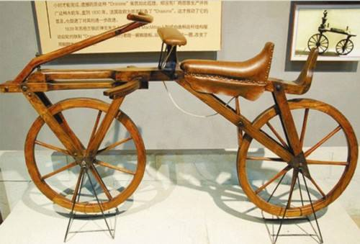
二、系统的主要特征
（二）系统具有功能性
1817年，发明了真正实用的自行车，2个木轮、1个鞍座、1个车把。
1842年，发明了脚踏。
1861年，发明了能转动的脚踏。
1885年，发明了链条，后轮驱动，前轮转向。
1888年，发明了自行车充气轮胎。
20世纪20年代，制动块的诞生使刹车更快更稳。
世界上最早的自行车

Slide 10
二、系统的主要特征
（二）系统具有功能性
自行车是怎样发明的？
在不断改进的过程中，人们对自行车的性能指标要求有了怎样的变化？
人们在提高自行车的速度性能的同时，更要完善刹车装置，为什么？
自行车的每个部分的发明，都有目的，都为了实现特定功能。
部件 | 功能
脚蹬 | 驱动自行车前进
链条 | 后轮驱动
充气轮胎 | 安全舒适
刹车块 | 安全

Slide 11
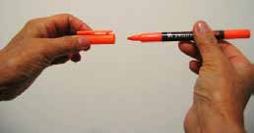

二、系统的主要特征
（二）系统具有功能性
小试验：
系统都是以实现某种功能为目的的，这正是区别不同系统的标志。
系统的目的一般通过更具体的目标来体现，系统的多个目标有时不完全一致甚至互相矛盾，这就需要协调，寻求平衡或折中的办法，从而达到整体最佳的效果。
闭上一只眼睛和两只眼睛睁着，把笔帽套在笔杆上，结果有何区别？
用手指模拟射击，用两只眼和一支眼的区别是什么？
不同的目的 ，不同的功能。

Slide 12
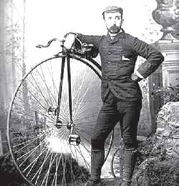
二、系统的主要特征
（三）系统具有相关性
脚踏连接在前轮上，前轮直径愈大，每踩脚踏一圈车子所走的距离就愈远。
前轮的直径会受到人腿长度的限制。
思考：
稳定的生态系统，植物、食草动物、食肉动物的数量有什么关系？
电动汽车的电池容量与续航里程有什么关系？
前轮直径与人腿相关。

Slide 13
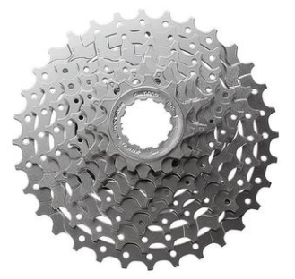
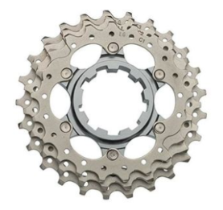
二、系统的主要特征
（三）系统具有相关性
观察变速自行车的传动系统，计算它的传动比。
I =N2/N1
I —传动比
N1 —链轮齿数（主动轮）
N2 —飞轮齿数（从动轮）
序号 | N1 | N2 | I =N2/N1

Slide 14
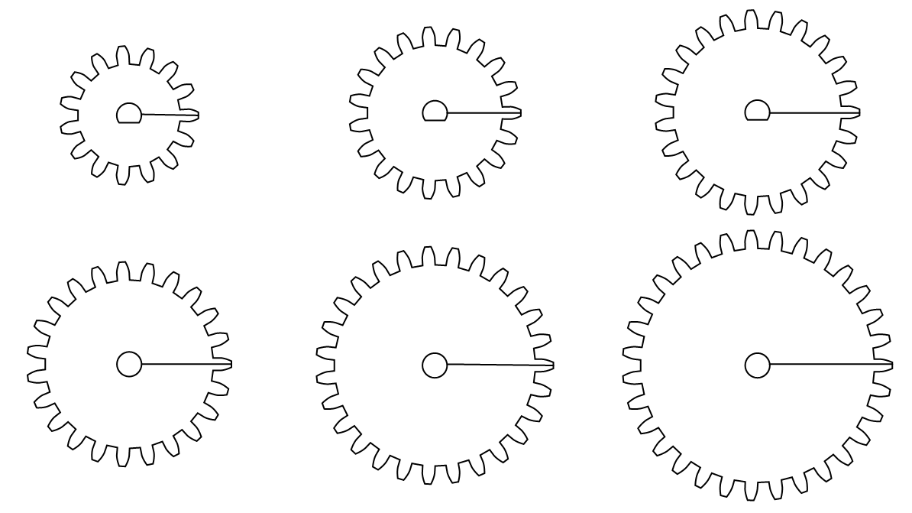
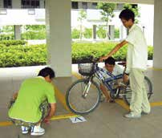
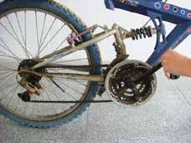
二、系统的主要特征
（三）系统具有相关性
在用激光切割的木板齿轮上，为每个齿轮划横线标记一个齿。
在纸盒上用竹签做转动轴。
通过搭配15、19、23齿的主动轮，和23、27、29齿的从动轮，发现2个齿轮之间的关系。
如果是自行车，如何搭配速度最快，如何搭配速度最慢？

Slide 15
二、系统的主要特征
（三）系统具有相关性
系统内各部分（要素）之间、部分（要素）与系统整体之间存在着相互依赖和相互制约的特定关系，某一个部分（要素）的变化，会引起其他部分（要素）和系统整体的变化。
思考：找找生活中，体现系统相关性的例子。
草原中的狼和兔子。
头痛医脚，脚痛医头。
自行车的车轮变形，影响制动。

Slide 16
二、系统的主要特征
（四）系统具有环境适应性
请同学们思考以下问题：
自行车为什么要更新换代？变速自行车、山地自行车是怎样出现的？
有的自行车在脚踏、鞍垫或挡泥板上装上反光片，作用是什么？
在平坦路、上坡路、下坡路上骑自行车，你是如何控制车速的？为什么？
任何系统都存在于一定的环境之中，必然要与外界进行物质、能量和信息的交换，外界环境的变化会相应地引起系统功能和系统内部各部分（要素）的变化。
系统具有适应环境的变化、保持原有功能的特性。

Slide 17
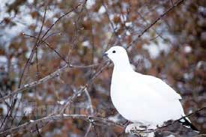
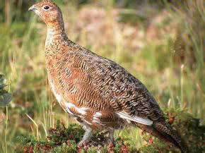
二、系统的主要特征
（四）系统具有环境适应性
变色龙根据环境改变皮肤颜色。
雷鸟在不同的季节有不同的羽毛颜色。
思考：找找生活中，体现系统环境适应性的例子。
手机屏幕亮度根据环境光线变化调节。
智能温室根据户外温度调节控制换气扇的转速。

Slide 18
习题
1．水由氢和氧两种要素构成，当你口渴时，分别吸入氢气和氧气，并不能为你解渴，这说明（ ）
2．某企业为了追求高品质，用国外知名品牌汽车的发动机和变速箱组装生产了一款小轿车，但汽车生产出来后出现了许多问题，实现不了高品质。这主要反映了系统的（ ）
Ｃ
至少要有两个或两个以上的要素才能构成系统
系统的组成部分（要素）之间按照一定的结构形成整体
系统的整体功能是各组成部分（要素）的功能所没有的
Ａ
整体性
环境适应性
相关性
功能性

Slide 19
习题
3．机械传动系统的零部件之间常常会有磨损，为了保持系统的性能，必须定期添加润滑剂或更换零件，这反映了系统的（ ）
4．“春捂秋冻”是北方天气变化时人们穿衣变化的一种写照，它体现了系统的（ ）
Ａ
Ｂ
整体性
相关性
功能性
环境适应性
环境适应性
相关性
功能性
整体性

Slide 20
总结
第一节 认识系统
二、系统的主要特性
一、什么是系统
（一）系统具有整体性
（二）系统具有功能性
（一）系统与子系统
（二）子系统与元素
（三）系统的分类
（三）系统具有相关性
（四）系统具有环境适应性

Slide 21
谢谢!

